Slide 1
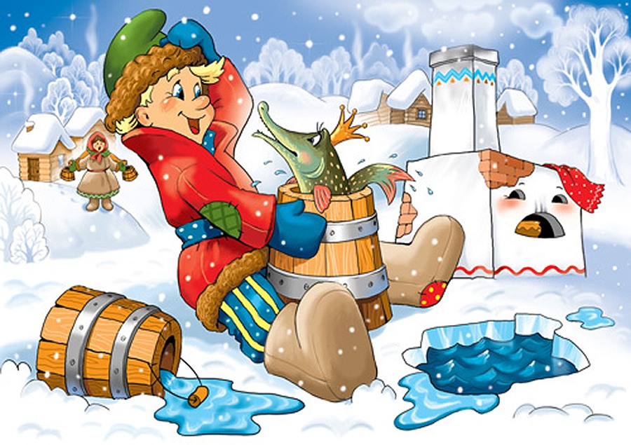
«В гости к Емеле»

Slide 2
ходьба в колонне по одному
Поприветствуем друг друга И пройдемся мы по кругу
Сели-встали, сели-встали – Наши ножки не устали.

Slide 3
ходьба «гусинным шагом»
Сели-встали, сели-встали – Наши ножки не устали.

Slide 4
ходьба на носках, руки вверх
Все готовы? Не зевай! Упражненья начинай!
Руки в стороны и вверх
Станем мы сильнее всех!

Slide 5
ходьба на пятках, руки на поясе
Руки на поясе? Не зевай! Ходьбу на пятках начинай!

Slide 6
ходьба «змейкой» - руки на поясе
Руки на поясе? Не зевай! Ходьбу «змейкой» начинай!

Slide 7
Бег в колонне по одному
Мы побегаем немножко Друг за другом по дорожке!

Slide 9
Первое задание: «Рыбаки»

Slide 10
Второе задание: «Самый прыгучий»

Slide 11
Третье задание: «Самый быстрый»

Slide 12
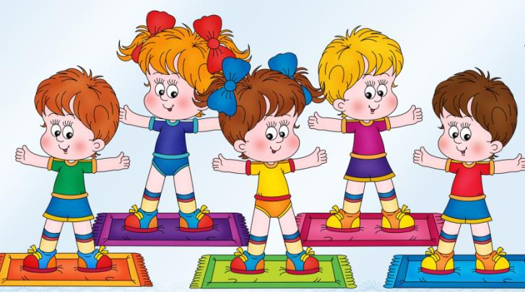
Музыкальная пауза «Чунга – чанга»

Slide 13
Четвертое задание: «Прыжки на хип - хопах»

Slide 14
Пятое задание: «Самый меткий»

